Slide 1
Агенты социализации

Slide 2
СОЦИАЛИЗАЦИЯ
СОЦИАЛИЗАЦИЯ - процесс, в ходе которого человеческое существо с определенными биологическими задатками приобретает качества, необходимые ему для жизнедеятельности в обществе. Она имеет две составляющие, отражает два параллельных процесса:
процесс приспособления (адаптации) человека как биологического существа к жизни в обществе (усвоения социальных норм и культурных ценностей того общества, к которому он принадлежит, включения в социальную практику); это происходит преимущественно в ранний период жизни человека - в детстве, отрочестве, юности;
процесс формирования личности - развитие и самоизменение человека в процессе освоения и воспроизводства культуры, которое происходит на всех возрастных этапах.

Slide 3
Социализация включает:
социальные механизмы - обучение, освоение социальных ролей, взросление, адаптацию
психологические механизмы социализации - идентификация, подражание, внушение, социальная конформность, стыд, чувство вины, раскаяние.

Slide 4
Агенты социализации
Агенты социализации – люди и учреждения, ответственные за обучение культурным нормам и усвоение социальных ролей.
агенты первичной со-циализации – родители, близких и дальние родственники, няня, друзья семьи, сверстники, учителя, тренеры, врачи…
агенты вторичной со-циализации – представители администрации школы, университета, предприятия, армии, полиции, церкви, государства, партий, суда, сотрудников телевидения, радио, печати и т.д.

Slide 5
первичная социализация, агенты | вторичная социализация, агенты
осуществляют
Те, кто связан тесными личными отношениями – первичная группа (учитель) | Те, кто связан формально-деловыми отношениями – вторичная группа (учитель, полиц.)
влияют
Универсально, выполняют разные функции (отец – добытчик средств, опекун, учитель, друг…) | Узко, выполняют 1-2 функции (школа, церковь, предприятие)
сфера отношений
Первичные социальные группы – это сфера личностных отношений, т.е. неформальных | Вторичные социальные группы – это сфера деловых отношений, т. е. формальных контактов

Slide 6
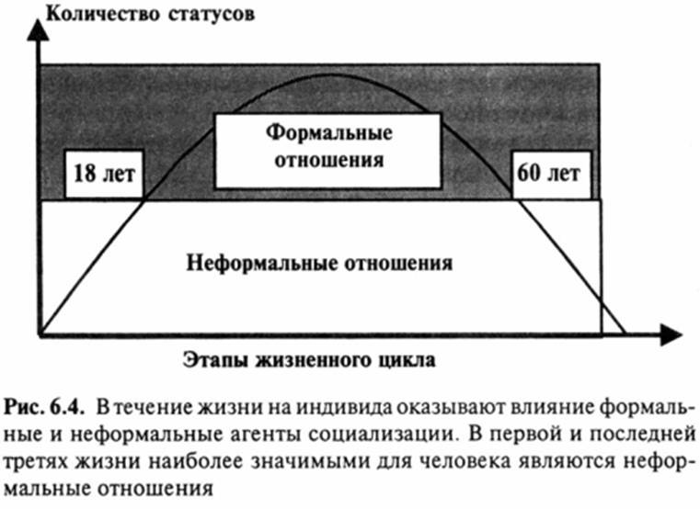

Slide 7
Итак, ценность первичных и вторичных групп, неформальных и формальных отношений, а стало быть, ценность агентов первичной и вторичной социализации не исчезает ни на одном этапе жизненного цикла, но она то усиливается, то ослабевает.
Например: когда бизнесмен создает собственное предприятие, то в соратники он привлекает людей проверенных, тех, на кого можно положиться и кому стоит доверять.
- Кто они?
Агенты первичной социализации – родственники, друзья, знакомые.
- А в кого нередко превращаются агенты вторичной социализации , то есть начальники и коллеги?
В агентов первичной социализации – друзей и знакомых.
Таков закон или принцип социализации – кругооборот вещей в природе, закон взаимопревращения.

